Slide 1

Секция 7
София, България
Страница 7 секция <number>

Slide 2
Преглед
Оператори
В тази секция ще пътувате до София, България.
По пътя ще научите да:
  Използвате оператори
  Използвате изрази за присвояване
  използвате изрази за сравняване
  Дебъгвате
Страница 7 секция <number>

Slide 3
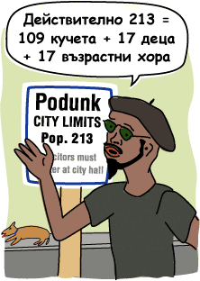
Оператори
  Операторите се използват за конструиране на изрази и извършване на изчисления
  Примери за оператори са събирането, изваждането, умножението и делението
  Обикновено операторите действат върху два операнда, които често са числа. Например 3+4 или 6x7.
Страница 7 секция <number>

Slide 4
Аритметични оператори
  Аритметичните оператори се използват за математически изчисления и дефиниране на уравнения.
  Най-често използваните аритметични оператори са: събиране, изваждане, умножение и деление
  За обозначаване на някои от операторите се използват различни от математическите символи. Операторът за умножение използва (*) вместо (x).
  Операторът за деление използва (/) вместо (:). Например 3x5 се записва като 3*5
  В даден израз можете да използвате произволен брой аритметични оператори. Например 3+5/6-22
Страница 7 секция <number>

Slide 5
Оператори за работа с низове
  Низовете могат да се сливат чрез оператора за конкатенация (&). Например "my" & "feet" & "hurt".
  Операторът за присвояване действа върху низове и променливи от символен тип. Например "my weight is"
  & myWeightVar
  При конкатенация на низове не се добавят автоматично интервали. Примерите по-горе дават резултат myfeethurt и myweightis125.
  Низовете трябва да се поставят в кавички. Това обаче не е в сила за символните променливи.
Страница 7 секция <number>

Slide 6

Операторът Not
  Операторът Not се използва с променливи и изрази от тип Boolean (True/False).
  Операторът Not задава противоположна стойност на променливата или израза, върху които се прилага. Например Not(True) е False, а Not(False) е True.
Страница 7 секция <number>

Slide 7
Операторите в изразите за присвояване
  Стойността на една променлива може да присвои резултата от изчислението на израз, съдържащ оператори. Например FormWidth=200 + 300.
  Типът на променливата трябва да бъде какъвто е типа на резултата от изчислението на израза. Например RVName="Code" & "Bus".
  Променливата RVName и резултатът от изчислението на израза са от един и същ тип.
Страница 7 секция <number>

Slide 8
Действие на операторите
  Операторите могат да работят с променливи. Променливите трябва да са от подходящ тип.
  Операторите се използват за създаване на сложни уравнение и формули. Използвайте толкова оператори, колкото са ви необходими.
  Операторите се изпълняват в специален ред. Умножението и делението се изпълняват преди събирането и изваждането. Например 3+6/3 е 5, а не 4.5.
  Използвайте скоби, за да управлявате реда, в който се изпълняват операторите. Например (3+6)/3 е 4.5, а не 5.
Страница 7 секция <number>

Slide 9
Равенства
  Можете да изчислите стойността на променлива в израз, който съдържа самата променлива. Например MileCounter=MileCounter+200 е правилен код.
  Дясната страна на равенството се изпълнява първа и изчислената стойност се присвоява на лявата страна.
  Знаете ли, че най-често срещания ред с код е variable=variable+1? Този код се използва за инкрементиране стойността на променлива и има приложение при циклите.
Страница 7 секция <number>

Slide 10
Действие на оператора Not и оператора за конкатенация
  Можете да конкатенирате (сливате) низове и символни променливи като използвате оператора за конкатенация (&). Например TextBox1.Text="Joe" & " " & TextBox2.Text & LastNameVar
  Използвайте оператора Not за да промените стойността на израз от True на False или от False на True. Например
  TextBox1.Visible=Not(True).
Страница 7 секция <number>

Slide 11
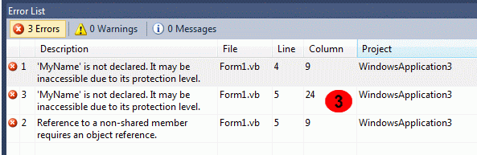
Дебъгване на код
  Visual Studio подчертава с вълнообразна линия сгрешените или недекларираните променливи.
  Грешките в кода ви се записват в т.нар. списък със задачи (Error List)
  Щракнете двукратно върху грешката в прозореца Error List и Visual Studio ще постави курсора в реда, където съответната грешка е допусната.
Страница 7 секция <number>

Slide 12
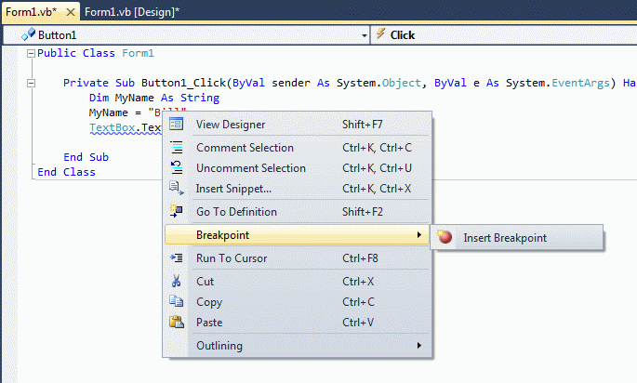
Постъпково изпълнение на кода
  Visual Studio позволява изпълнението на кода да се направи стъпка по стъпка. Така можете да установите дали логиката на програмата ви е правилна и какви са стойностите на променливите, които използвате.
  Можете да поставите точка за прекъсване изпълнението на кода. Тя действа като знак стоп. Кодът се изпълнява докато не срещне точката на прекъсване.
Страница 7 секция <number>

Slide 13
07 Пробвайте 01: Цена на бензин
Цел: Създаване калкулатор за изчисляване стойността на изразходения по време на пътуването бензин
07 Пробвайте 02: Дебъгване на програма
Цел: Използване на средствата за дебъгване.
07 Можете ли?: Калкулатор за изчисляване на обем
Цел: Създаване на калкулатор за изчисляване обема на куб и обема на сфера, използвайки дължината на страната за куба и радиуса на сферата.
Страница 7 секция <number>

